Slide 1
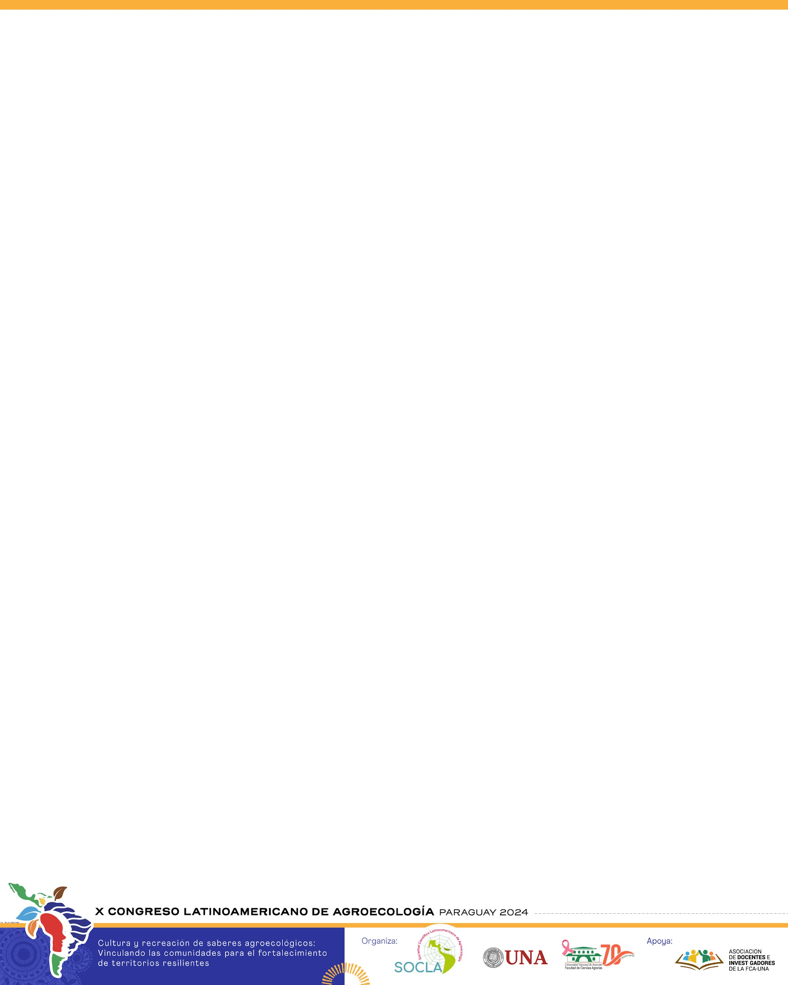
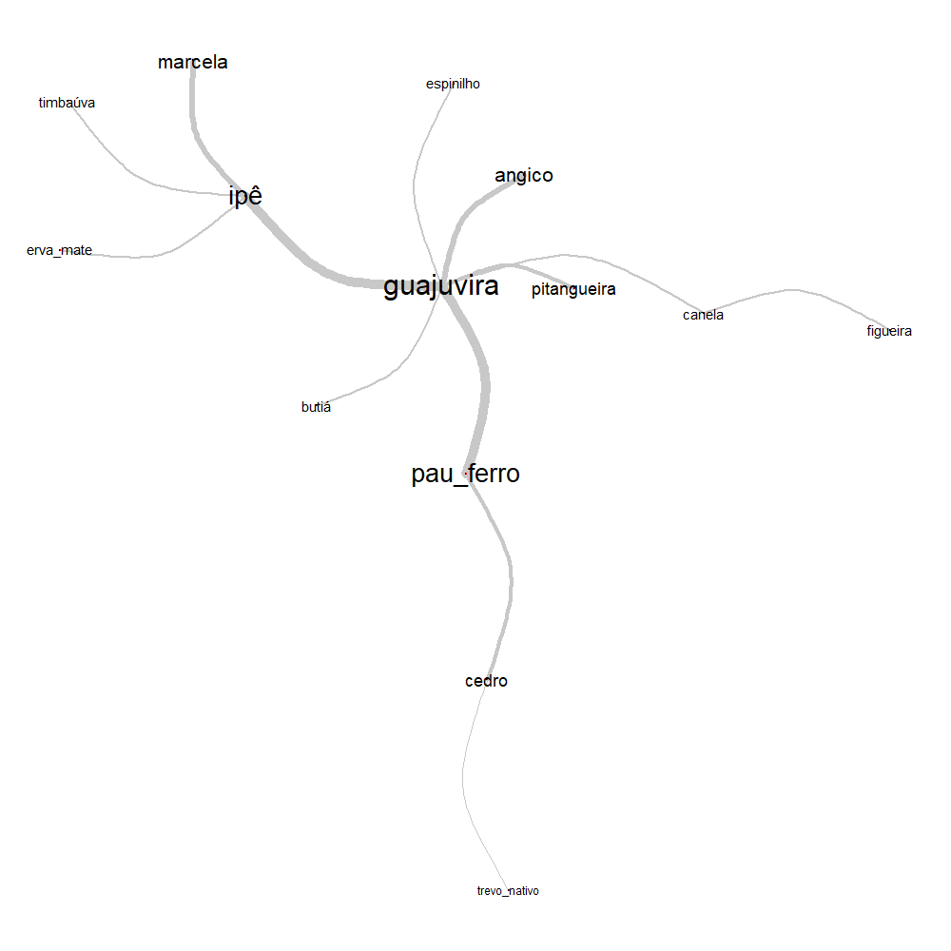
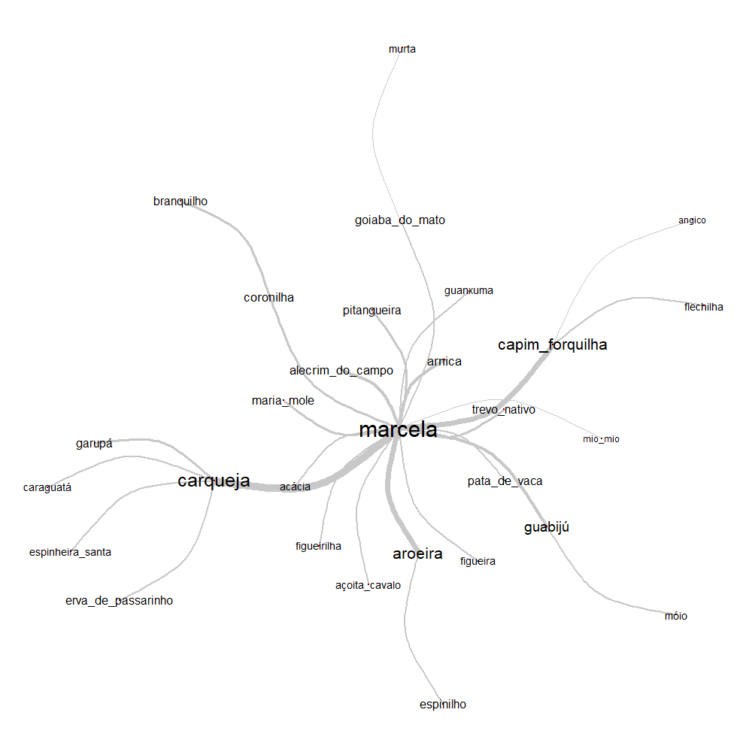
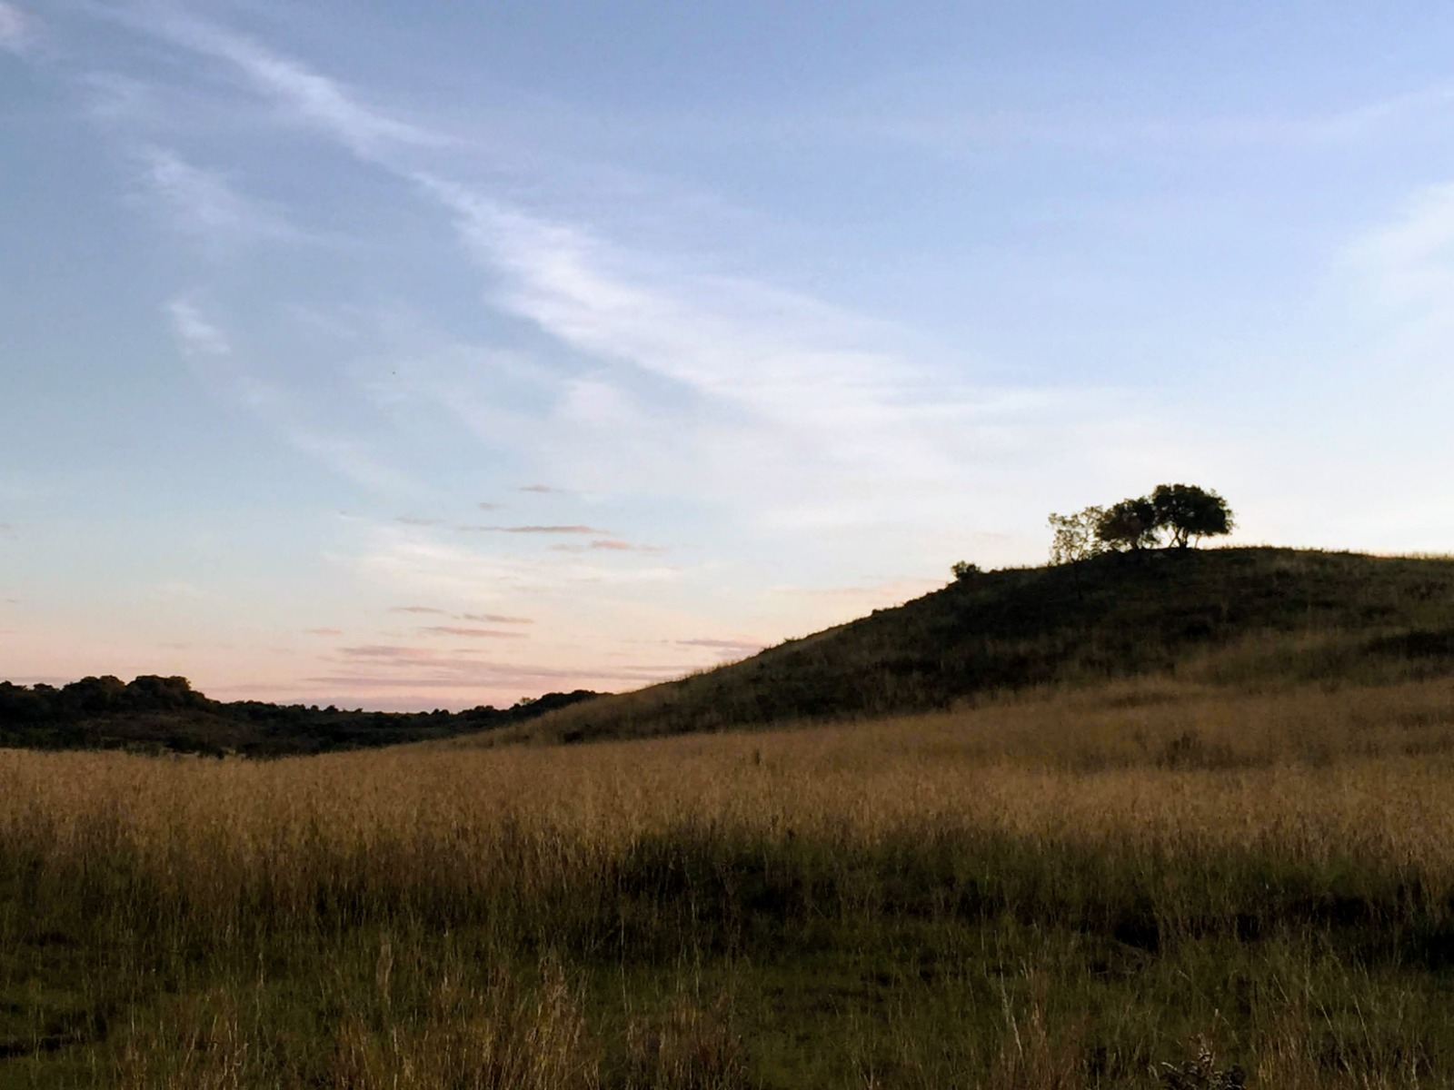
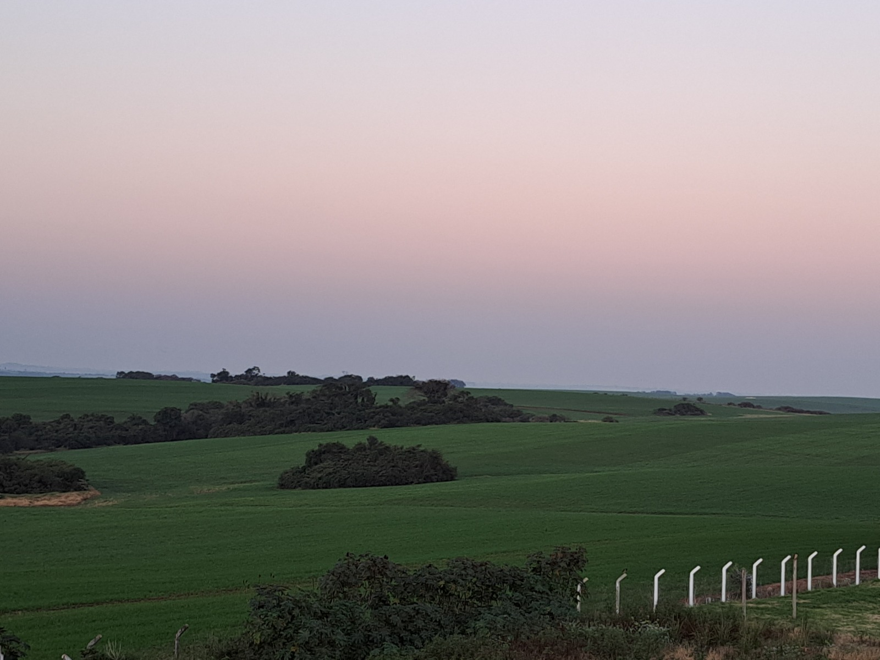


PERCEPÇÕES E SABERES TRADICIONAIS SOBRE ESPÉCIES NATIVAS: UM ESTUDO ETNOBOTÂNICO NO TERRITÓRIO PAMPEANO
Caroline Mombaque Gomes^{1*}, Victor Hugo Gonçalves Vieira^{2*}, Vitor Santos Scheuer ³*, Marcelo Lima Drage Filho⁴, Adriana Carla Dias Trevisan5
¹ ² ³ ⁴ ⁵ Grupo de Pesquisa Ecos do Pampa, Universidade Estadual do Rio Grande do Sul
*caroline-gomes@uergs.edu.br
Introdução
Resultados
O Pampa e a Mata Atlântica são biomas altamente ameaçados que delineiam a paisagem do Rio Grande do Sul (RS). Envolvem ambientes campestres e florestais que conectam o Brasil, Paraguai, Argentina e Uruguai. A Mata Atlântica se espalha por 17 estados brasileiros com ecossistemas altamente fragmentados e, segundo o IBGE (2020, p. 53) “possui o pior estado de conservação dos biomas brasileiros”, o que, no RS remanesce apenas “13, 5% da sua cobertura original “(Fundação SOS Mata Atlântica, 2021, p.60). O Pampa, com predomínio de ambientes campestres, cobre 193.000 km², 68% do Rio Grande do Sul (Hasenack, et al. 2023, p.2), e entre 2020 e 2021 a devastação cresceu 92% (MapBiomas, 2021).
Na perspectiva do etnoconhecimento, apesar da centralidade estar focada nos saberes ao manejo do gado, “muitas plantas nativas do Pampa são tradicionalmente usadas no cuidado à saúde pelas pessoas que ali vivem" (Heck et al., 2017, p. 101).
Os dados evidenciaram que 79,7% em SL e 74,3% em SLG tem conhecimento sobre o Pampa. Além disso, mais de 70% das/os interlocutores entendem que há conexão entre a catástrofe climática enfrentada no RS em abril de 2024 e a destruição dos dois Biomas. O crescimento exponencial das lavouras temporárias nas duas regiões, sobretudo a soja, foi apontado como um dos principais problemas ambientais, associando isso ao desmatamento, a conversão de campos naturais e uso de agrotóxicos, agravando a situação climática
Objetivo
Diante do exposto, o objetivo do estudo foi registrar o conhecimento dos moradores urbanos de 02 municípios gaúchos sobre saberes e fazeres das plantas nativas da região. Por meio dessa investigação, busca-se valorizar a biodiversidade local e promover um diálogo entre o conhecimento tradicional camponês e as abordagens acadêmicas em Agroecologia.
1
Metodologia
A região estudada envolve 02 municípios gaúchos, Santana do Livramento (SL), inserido totalmente nos domínios do Bioma Pampa e São Luiz Gonzaga (SLG), uma região de ecótono Pampa-Mata Atlântica. Nos últimos anos, de 1988 à 2016, SL teve um incremento de 600% na área plantada com soja (Capoane & Kuplich, 2018, p. 8) e, segundo IBGE (2017), 58% da área territorial de SLG já tinha sido convertida para soja.
A coleta de dados para este trabalho foi realizada a partir de aplicação de questionários online por meio da plataforma Google Forms que foram aplicados às moradoras/es urbanas/os de SL e SLG. Os formulários foram divididos em três blocos temáticos, a saber: a) Sobre a caracterização do perfil das/os entrevistadas/os e sua relação com o meio rural; b) Sobre a percepção das/os entrevistadas/os acerca dos ecossistemas locais e dinâmicas de mudanças ambientais; c) Sobre o etnoconhecimento, ou seja, os saberes e práticas sobre as plantas nativas locais. A análise foi realizada a partir de sistematização em planilhas excel e uso do software Iramuteq versão 0.7 ALPHA 2, que possibilitou a análise de similitude dos discursos.
2
Legenda: 1= Nuvem de Palavras SLG; 2= Nuvem de palavras SL..
Conclusões
Esses dados revelam uma preocupação por parte das/os entrevistadas/os com o impacto ambiental e sanitário que o agronegócio exploratório tem causado nos últimos anos nas duas regiões.
Realização
Legenda: 1=paisagem característica do Pampa; 2= Campos naturais convertidos em soja.
Bibliografía:
Capoane, V., & Kuplich, T. M. (2018). Expansão da agricultura no bioma Pampa. In 8ª Reunião de Estudos Ambientais. Porto Alegre; Fundação SOS Mata Atlântica; INPE. (2021). Atlas dos remanescentes florestais da Mata Atlântica: período 2019/2020, relatório técnico. São Paulo, Fundação SOS Mata Atlântica: https://www.sosma.org.br/wp-content/uploads/2021/05/SOSMA_Atlas-da-Mata-Atlantica_2019-2020.pdf ; Heck, R. M., Ribeiro, M. V., & Barbieri, R. L. (2017). Plantas medicinais nativas do Bioma Pampa no cuidado em saúde. Embrapa Clima Temperado; Instituto Brasileiro de Geografia e Estatística (2017). Censo Agropecuário 2017. https://www.ibge.gov.br/estatisticas/economicas/agricultura-e-pecuaria/21814-2017-censo-agropecuario.html?=&t=resultados ; Instituto Brasileiro de Geografia e Estatística (2020). Contas de ecossistemas: espécies ameaçadas de extinção no Brasil: 2014/ IBGE, Coordenação de Recursos Naturais e Estudos Ambientais, Coordenação de Contas Nacionais. Rio de Janeiro: IBGE, 2020. https://biblioteca.ibge.gov.br/index.php/biblioteca-catalogo?view=detalhes&id=2101754; MapBiomas Brasil Project - 6.0 version - Validation and refinement system for deforestation alerts with high resolution images. https://mapbiomas.org/en ;.

